Slide 1
Передовые технологии в лечении эректильной дисфункции у мужчин
Комекова А.Ч., Черноморченко Т.В., Гаврилова Е.Ф.
ФГБУ ЭНЦ Минздрава России, Москва

Slide 2
Метод экстракорпоральной ударно-волновой терапии (ЭУВТ) официально внесён МЗ России, в список физиотерапевтических процедур в рамках общеклинической физиотерапии и реабилитации с применением при урологических заболеваниях с 2015 года.

Slide 3
Экстракорпоральная ударно-волновая терапия (ЭУВТ) — это уникальный физиотерапевтический метод воздействия регулируемыми акустическими волнами низких частот с частотой волны ниже 16 Гц
(инфразвук), которые фокусируются в заданном участке тела, оказывая точнонаправленное терапевтическое воздействие, не повреждая нецелевые ткани организма.

Slide 4
Метод ЭУВТ (ESWT)
Ударные волны отличаются высокой амплитудой энергии и краткой длительностью импульса. Их действие на человеческий организм определяется разницей сопротивления жидкостных сред, мягких и костных тканей.
Ударные волны без задержки распространяются в мягких тканях, не нанося им повреждений, и оказывают влияние не только на акустически плотные участки – костную и хрящевую ткань, но и на отложения кальция.
Попутно, проникая во все ткани организма, ударные волны восстанавливают естественный обмен веществ, активизируют процессы восстановления и обновления клеток, улучшают метаболизм.

Slide 5
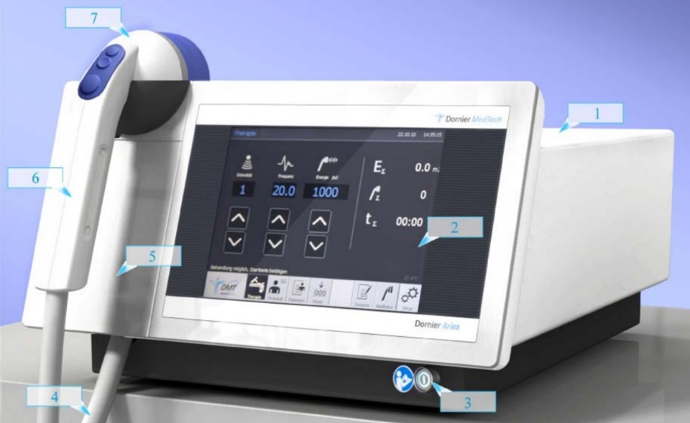
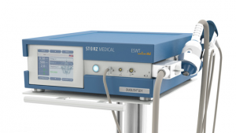
Аппараты применяемые в методике лечения ЭД
DORNIER ARIES (Германия)
DUOLITH®STORZ MEDICAL AG (Швейцария)

Slide 6
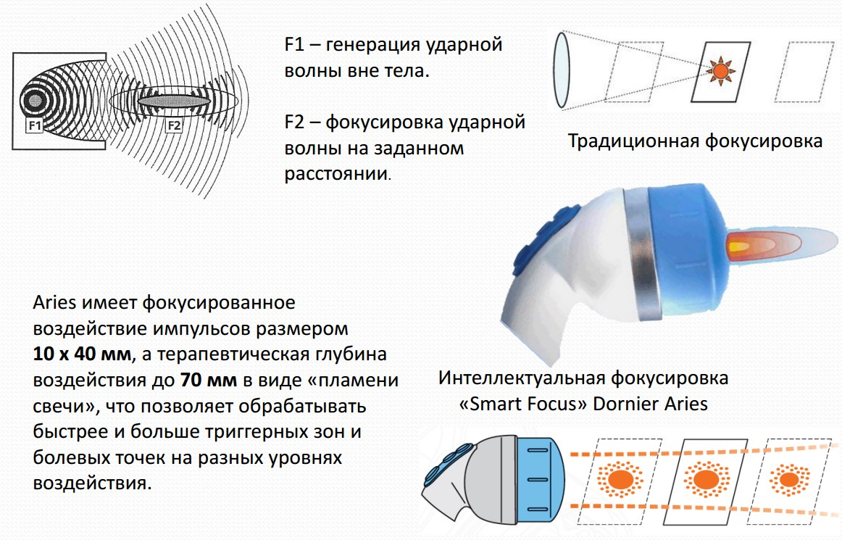
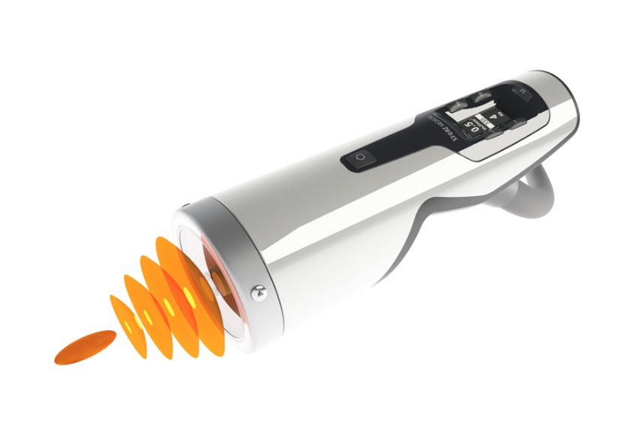
Схема ударной волны
Головка аппарата DUOLITH®STORZ MEDICAL AG
Головка аппарата Donier ARIES

Slide 7
Противопоказания
Онкологические новообразования в зоне воздействия;
Инфекционное воспаление в зоне воздействия;
Нарушения свертываемости крови;
Использование антикоагулянтов, особенно маркумара (marcumar);
Тромбоз в зоне воздействия;
Терапия кортизоном вплоть до 6 нед. перед первой терапевтической процедурой;
Наличие кардиостимулятора (акустические волны могут нарушить его работу);

Slide 8
Характеристика пациентов , получавших ЭУВТ в комплексной терапии ЭД
Нами пролечено 128 пациентов

Slide 9
Программа лечения ЭД методом ЭУВТ:
Bключает в себя неинвазивное воздействие терапевтических ударных волн на область поражения, при этом пациент не испытывает боли и дискомфорта!
Лечение проводится 2 раза в неделю и обладает большой эффективностью: уже после 2-3 процедуры активируется эректильная функция.
Методика 1:
Процедура проводится 2 раза в неделю. Количество сеансов 8 перерыв 2 недели и
повтор 8-12 сеансов , подбор режима волн строго индивидуальный
Методика 2:
Процедура проводится 1-2 раз в неделю.
Количество сеансов 6, перерыв 3 недели и повтор 6 сеансов - подбор параметров воздействия строго индивидуальный

Slide 10
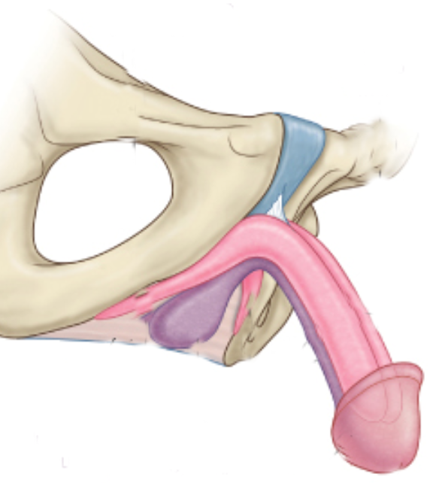
Методика воздействия высокоэнергитическими ударными волнами на орган в определенных анатомических зонах.
Процедура проводится по 7-ми анатомическим точкам:
1-я – головка полового члена
2-я – тело полового члена слева
3-я – тело полового члена справа
4-я – корень полового члена
5-я – ножки (х2)
6-я – область промежности (проекция предстательной железы)
7-я – крестцовая область
Каждый сеанс ЭУВТ – это 300 импульсов волн, направленных поочередно в 5- сегментов в половом члене и в 2-3 сегмента окружающей ткани.
4
7
2
5
3
6
1

Slide 11
Эффекты применения ЭУВТ в лечении ЭД
Усиление метаболизма в тканях, на которые происходит воздействие;
Уменьшение воспаления;
Уменьшение боли;
Неоангиогенез - формирование новых сосудов (механизм: увеличение выработки окиси азота);
Повышение эластичности сосудов и их наполняемости, позволяет снизить дозы медикаментозных препаратов , а также повысить чувствительность тканей к ним.
Разрушение депозитов кальция и глиановых волокон , атеросклеротичных бляшек , фиброза и их дальнейшее рассасывание (вокруг и внутри фиброза);

Slide 12
Оценка эффективности ЭУВТ в лечении ЭД
Данные анамнеза и катамнеза;
Анкета – баллы МИЭФ-5;
Данные УЗИ и допплерографии;

Slide 13
Эффективность ЭУВТ в лечении ЭД по шкале МИЭФ-5
21 – 25 баллов
16 – 20 баллов
11 – 15 баллов
5 – 10 баллов

Slide 14
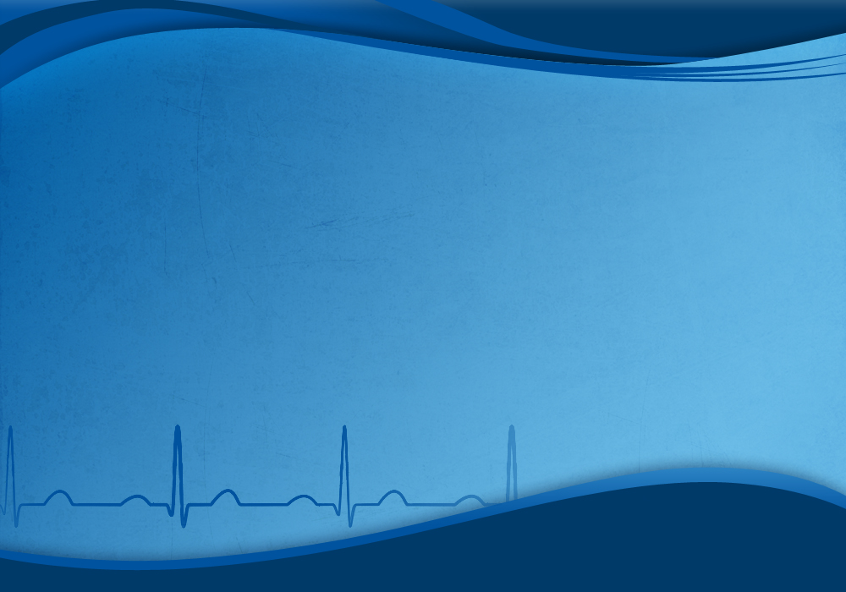
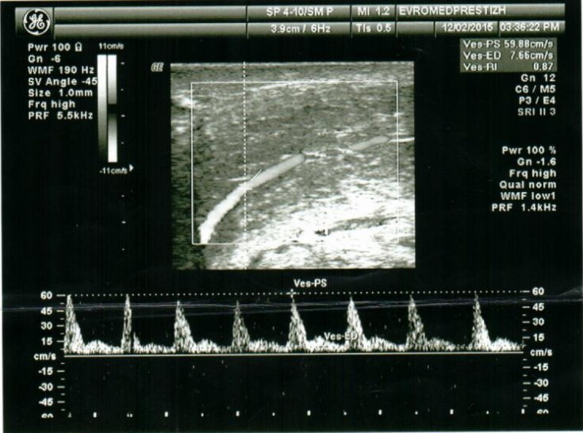
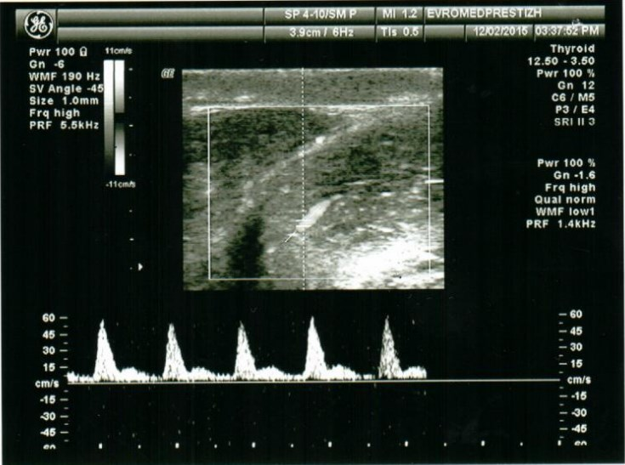
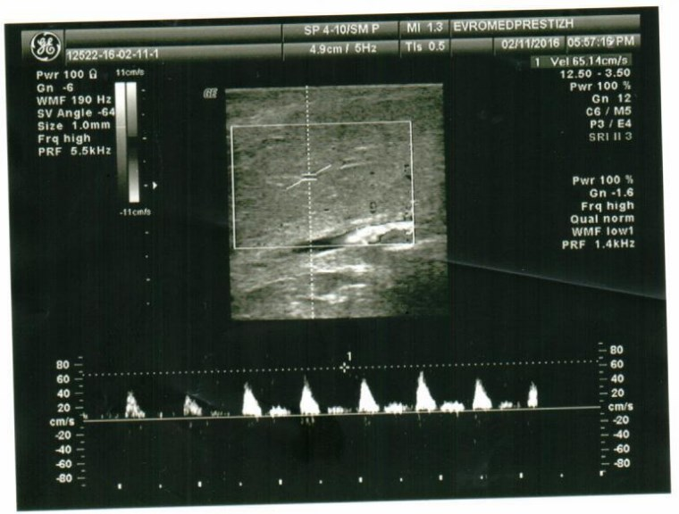
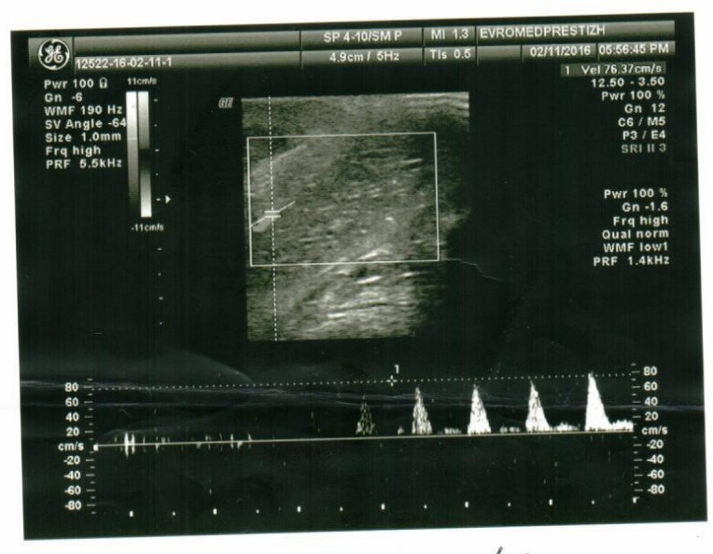
Оценка эффективности ЭУВТ в лечении ЭД по данным УЗИ и допплерографии
До терапии
после терапии

Slide 15
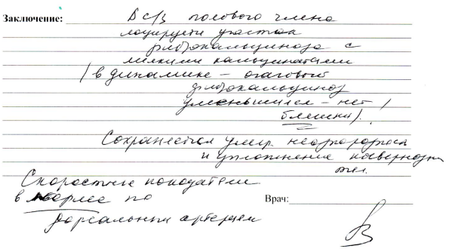
Основные преимущества ЭУВТ в лечении ЭД
До терапии
После терапии

Slide 16
Основные преимущества ЭУВТ в лечении ЭД
Амбулаторное лечение;
Неинвазивная терапия;
Отсутствие побочных явлений и рисков, связанных с
операцией;
Лечение производится без анестезии, в течение короткого
времени с быстрым достижением долговременного
терапевтического эффекта. (Ощутимый результат на 3-4 процедуре)
Сочетаемость с другими физиотерапевтическими методами

Slide 17
Заключение
Ударная волна низкой интенсивности представляет собой высокоэффективный, безопасный, неивазивный метод коррекции эректильной патологии сосудистого генеза.
2. ЭУВТ посредством увеличения выработки окиси азота – сосудистого фактора роста и его рецепторов - способствует неоангиогенезу.
3. У пациентов с лёгкой и средней степенями тяжести ЭД методика ЭУВТ может быть реализована как самостоятельный вид лечения, а в случаях тяжёлой формы заболевания рекомендована в составе комбинированной терапии.

Slide 18
Благодарю за внимание
Отделение реабилитации:
Тел. +74955000140
www.vosstanovimmed.ru
mail@vosstanovimmed.ru

